Slide 1
NHẬP MÔN LẬP TRÌNH
HÀM (FUNCTION)

Slide 2
Nội dung
1
Khái niệm và cú pháp
2
Tầm vực
3
Tham số và lời gọi hàm
4
Đệ quy
NMLT - Hàm (Function)

Slide 3
Đặt vấn đề
Viết chương trình tính S = a! + b! + c! với a, b, c là 3 số nguyên dương nhập từ bàn phím.
Chương trình
chính
Nhập
a, b, c > 0
Tính
S = a! + b! + c!
Xuất
kết quả S
Nhập
a > 0
Nhập
b > 0
Nhập
c > 0
Tính
s1=a!
Tính
s2=b!
Tính
s3=c!
NMLT - Hàm (Function)

Slide 4
Đặt vấn đề
3 đoạn lệnh nhập a, b, c > 0
do {
printf(“Nhap mot so nguyen duong: ”);
scanf(“%d”, &a);
} while (a <= 0);
do {
printf(“Nhap mot so nguyen duong: ”);
scanf(“%d”, &b);
} while (b <= 0);
do {
printf(“Nhap mot so nguyen duong: ”);
scanf(“%d”, &c);
} while (c <= 0);
NMLT - Hàm (Function)

Slide 5
Đặt vấn đề
3 đoạn lệnh tính s1 = a!, s2 = b!, s3 = c!
{ Tính s1 = a! = 1 * 2 * … * a }
s1 = 1;
for (i = 2; i <= a ; i++)
s1 = s1 * i;
{ Tính s2 = b! = 1 * 2 * … * b }
s2 = 1;
for (i = 2; i <= b ; i++)
s2 = s2 * i;
{ Tính s3 = c! = 1 * 2 * … * c }
s3 = 1;
for (i = 2; i <= c ; i++)
s3 = s3 * i;
NMLT - Hàm (Function)

Slide 6
Đặt vấn đề
Giải pháp => Viết 1 lần và sử dụng nhiều lần
  Đoạn lệnh nhập tổng quát, với n = a, b, c
  Đoạn lệnh tính giai thừa tổng quát, n = a, b, c
do {
printf(“Nhap mot so nguyen duong: ”);
scanf(“%d”, &n);
} while (n <= 0);
{ Tính s = n! = 1 * 2 * … * n }
s = 1;
for (i = 2; i <= n ; i++)
s = s * i;
NMLT - Hàm (Function)

Slide 7
Hàm
Khái niệm
  Một đoạn chương trình có tên, đầu vào và đầu ra.
  Có chức năng giải quyết một số vấn đề chuyên biệt cho chương trình chính.
  Được gọi nhiều lần với các tham số khác nhau.
  Được sử dụng khi có nhu cầu:
    Tái sử dụng.
    Sửa lỗi và cải tiến.
NMLT - Hàm (Function)

Slide 8
Hàm
Cú pháp
  Trong đó
    <kiểu trả về> : kiểu bất kỳ của C (char, int, long, float,…). Nếu không trả về thì là void.
    <tên hàm>: theo quy tắc đặt tên định danh.
    <danh sách tham số> : tham số hình thức đầu vào giống khai báo biến, cách nhau bằng dấu ,
    <giá trị> : trả về cho hàm qua lệnh return.
<kiểu trả về> <tên hàm>([danh sách tham số])
{
<các câu lệnh>
[return <giá trị>;]
}
NMLT - Hàm (Function)

Slide 9
Các bước viết hàm
Cần xác định các thông tin sau đây:
  Tên hàm.
  Hàm sẽ thực hiện công việc gì.
  Các đầu vào (nếu có).
  Đầu ra (nếu có).
Đầu vào 1
Tên hàm
Đầu vào 2
Đầu ra (nếu có)
Các công việc
sẽ thực hiện
Đầu vào n
NMLT - Hàm (Function)

Slide 10
Hàm
Ví dụ 1
  Tên hàm: XuatTong
  Công việc: tính và xuất tổng 2 số nguyên
  Đầu vào: hai số nguyên x và y
  Đầu ra: không có
void XuatTong(int x, int y)
{
int s;
s = x + y;
printf(“%d cong %d bang %d”, x, y, s);
}
NMLT - Hàm (Function)

Slide 11
Hàm
Ví dụ 2
  Tên hàm: TinhTong
  Công việc: tính và trả về tổng 2 số nguyên
  Đầu vào: hai số nguyên x và y
  Đầu ra: một số nguyên có giá trị x + y
int TinhTong(int x, int y)
{
int s;
s = x + y;
return s;
}
NMLT - Hàm (Function)

Slide 12
Chương trình con - Function
Ví dụ 3
  Tên hàm: NhapXuatTong
  Công việc: nhập và xuất tổng 2 số nguyên
  Đầu vào: không có
  Đầu ra: không có
void NhapXuatTong()
{
int x, y;
printf(“Nhap 2 so nguyen: ”);
scanf(“%d%d”, &x, &y);
printf(“%d cong %d bang %d”, x, y, x + y);
}
NMLT - Hàm (Function)

Slide 13
Tầm vực
Khái niệm
  Là phạm vi hiệu quả của biến và hàm.
  Biến:
    Toàn cục: khai báo trong ngoài tất cả các hàm (kể cả hàm main) và có tác dụng lên toàn bộ chương trình.
    Cục bộ: khai báo trong hàm hoặc khối { } và chỉ có tác dụng trong bản thân hàm hoặc khối đó (kể cả khối con nó). Biến cục bộ sẽ bị xóa khỏi bộ nhớ khi kết thúc khối khai báo nó.
NMLT - Hàm (Function)

Slide 14
Tầm vực
int a;
int Ham1()
{
int a1;
}
int Ham2()
{
int a2;
{
int a21;
}
}
void main()
{
int a3;
}
NMLT - Hàm (Function)

Slide 15
Một số lưu ý
Thông thường người ta thường đặt phần tiêu đề hàm/nguyên mẫu hàm (prototype) trên hàm main và phần định nghĩa hàm dưới hàm main.
void XuatTong(int x, int y); // prototype
void main()
{
…
}
void XuatTong(int x, int y)
{
printf(“%d cong %d bang %d”, x, y, x + y);
}
NMLT - Hàm (Function)

Slide 16
Các cách truyền đối số
Truyền Giá trị (Call by Value)
  Truyền đối số cho hàm ở dạng giá trị.
  Có thể truyền hằng, biến, biểu thức nhưng hàm chỉ sẽ nhận giá trị.
  Được sử dụng khi không có nhu cầu thay đổi giá trị của tham số sau khi thực hiện hàm.
void TruyenGiaTri(int x)
{
…
x++;
}
NMLT - Hàm (Function)

Slide 17
Các cách truyền đối số
Truyền Địa chỉ (Call by Address)
  Truyền đối số cho hàm ở dạng địa chỉ (con trỏ).
  Không được truyền giá trị cho tham số này.
  Được sử dụng khi có nhu cầu thay đổi giá trị của tham số sau khi thực hiện hàm.
void TruyenDiaChi(int *x)
{
…
*x++;
}
NMLT - Hàm (Function)

Slide 18
Các cách truyền đối số
Truyền Tham chiếu (Call by Reference) (C++)
  Truyền đối số cho hàm ở dạng địa chỉ (con trỏ). Được bắt đầu bằng & trong khai báo.
  Không được truyền giá trị cho tham số này.
  Được sử dụng khi có nhu cầu thay đổi giá trị của tham số sau khi thực hiện hàm.
void TruyenThamChieu(int &x)
{
…
x++;
}
NMLT - Hàm (Function)

Slide 19
Lưu ý khi truyền đối số
Lưu ý
  Trong một hàm, các tham số có thể truyền theo nhiều cách.
void HonHop(int x, int &y)
{
…
x++;
y++;
}
NMLT - Hàm (Function)

Slide 20
Lưu ý khi truyền đối số
Lưu ý
  Sử dụng tham chiếu là một cách để trả về giá trị cho chương trình.
int TinhTong(int x, int y)
{
return x + y;
}
void TinhTong(int x, int y, int &tong)
{
tong = x + y;
}
void TinhTongHieu(int x, int y, int &tong, int &hieu)
{
tong = x + y; hieu = x – y;
}
NMLT - Hàm (Function)

Slide 21
Lời gọi hàm
Cách thực hiện
  Gọi tên của hàm đồng thời truyền các đối số (hằng, biến, biểu thức) cho các tham số theo đúng thứ tự đã được khai báo trong hàm.
  Các biến hoặc trị này cách nhau bằng dấu ,
  Các đối số này được được đặt trong cặp dấu ngoặc đơn ( )
  <tên hàm> (<đối số 1>,… , <đối số n>);
NMLT - Hàm (Function)

Slide 22
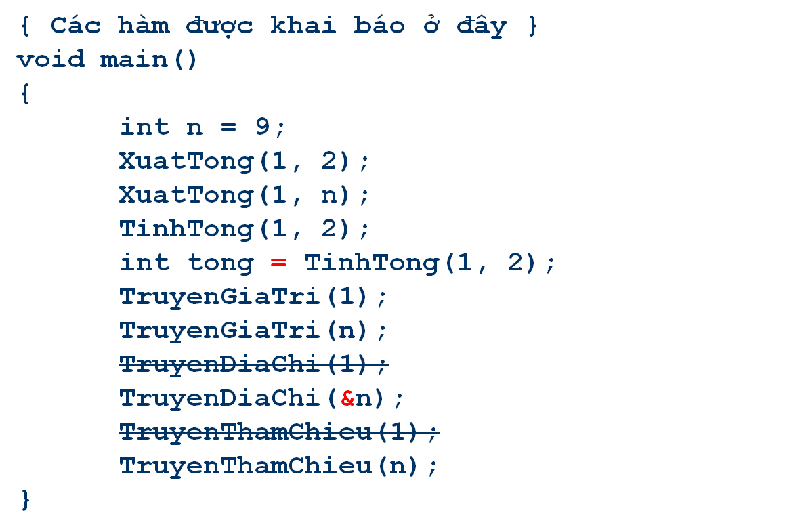
Lời gọi hàm
Ví dụ
NMLT - Hàm (Function)

Slide 23
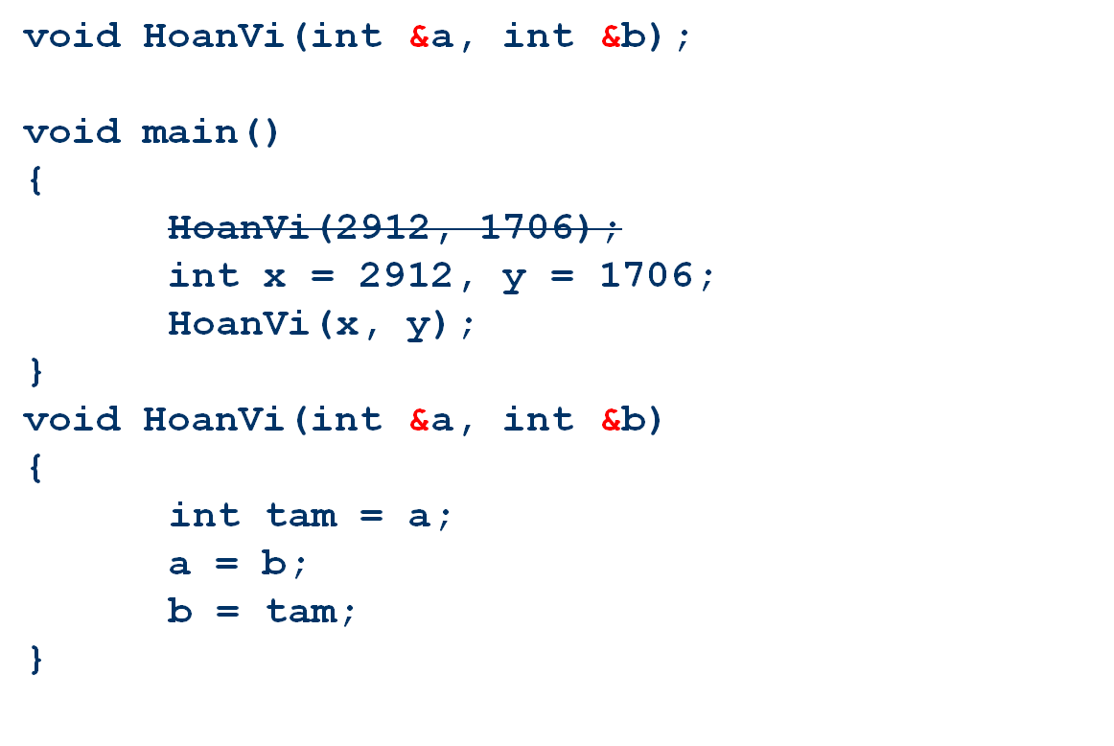
Lời gọi chương trình con
Ví dụ
NMLT - Hàm (Function)

Slide 24
Đệ quy
Khái niệm
  Một chương trình con có thể gọi một chương trình con khác.
  Nếu gọi chính nó thì được gọi là sự đệ quy.
  Số lần gọi này phải có giới hạn (điểm dừng)
Ví dụ
  Tính S(n) = n! = 1*2*…*(n-1)*n
  Ta thấy S(n) = S(n-1)*n
  Vậy thay vì tính S(n) ta sẽ đi tính S(n-1)
  Tương tự tính S(n-2), …, S(2), S(1), S(0) = 1
NMLT - Hàm (Function)

Slide 25
Đệ quy
Ví dụ
int GiaiThua(int n)
{
if (n == 0)
return 1;
else
return GiaiThua(n – 1) * n;
}
int GiaiThua(int n)
{
if (n > 0)
return GiaiThua(n – 1) * n;
else
return 1;
}
NMLT - Hàm (Function)

Slide 26


Bài tập thực hành
Bài 4, 5, 6, 7, 8 trang 140-141 chương 8 (Câu lệnh điều kiện và rẽ nhánh)
  Viết hàm đổi một ký tự hoa sang ký tự thường.
  Viết thủ tục giải phương trình bậc nhất.
  Viết thủ tục giải phương trình bậc hai.
  Viết hàm trả về giá trị nhỏ nhất của 4 số nguyên.
  Viết thủ tục hoán vị hai số nguyên.
  Viết thủ tục sắp xếp 4 số nguyên tăng dần.
NMLT - Hàm (Function)

Slide 27
Bài tập thực hành
Bài tập 3 trang 155 chương 9 (Câu lệnh lặp). Hàm nhận vào một số nguyên dương n và thực hiện:
  Trả về số đảo của số đó.
  Có phải là số đối xứng (Trả về True/False)
  Có phải là số chính phương.
  Có phải là số nguyên tố.
  Tổng các chữ số lẻ.
  Tổng các chữ số nguyên tố.
  Tổng các chữ số chính phương.
NMLT - Hàm (Function)

Slide 28
Bài tập thực hành
Bài tập 4 trang 156 chương 9 (Câu lệnh lặp). Hàm nhận vào một số nguyên dương n và thực hiện:
  S = 1 + 2 + … + n
  S = 1² + 2² + … + n²
  S = 1 + 1/2 + … + 1/n
  S = 1 * 2 * … * n
  S = 1! + 2! + … + n!
Hàm trả về USCLN của 2 số nguyên.
In ra n phần tử của dãy Fibonacy.
NMLT - Hàm (Function)

